Slide 1
Research Proposal：
Multi-mechanism Characterization Decoupling of Photoinduced Phase Segregation in Wide-Bandgap Perovskites
Lin Weiye
Examination No.287048
2026/01/13
Notes:
本日はお時間をいただき、誠にありがとうございます。
私はリン イギョウと申します。
それでは、研究内容についてご説明させていただきます。
何卒宜しくお願い致します。

Slide 2
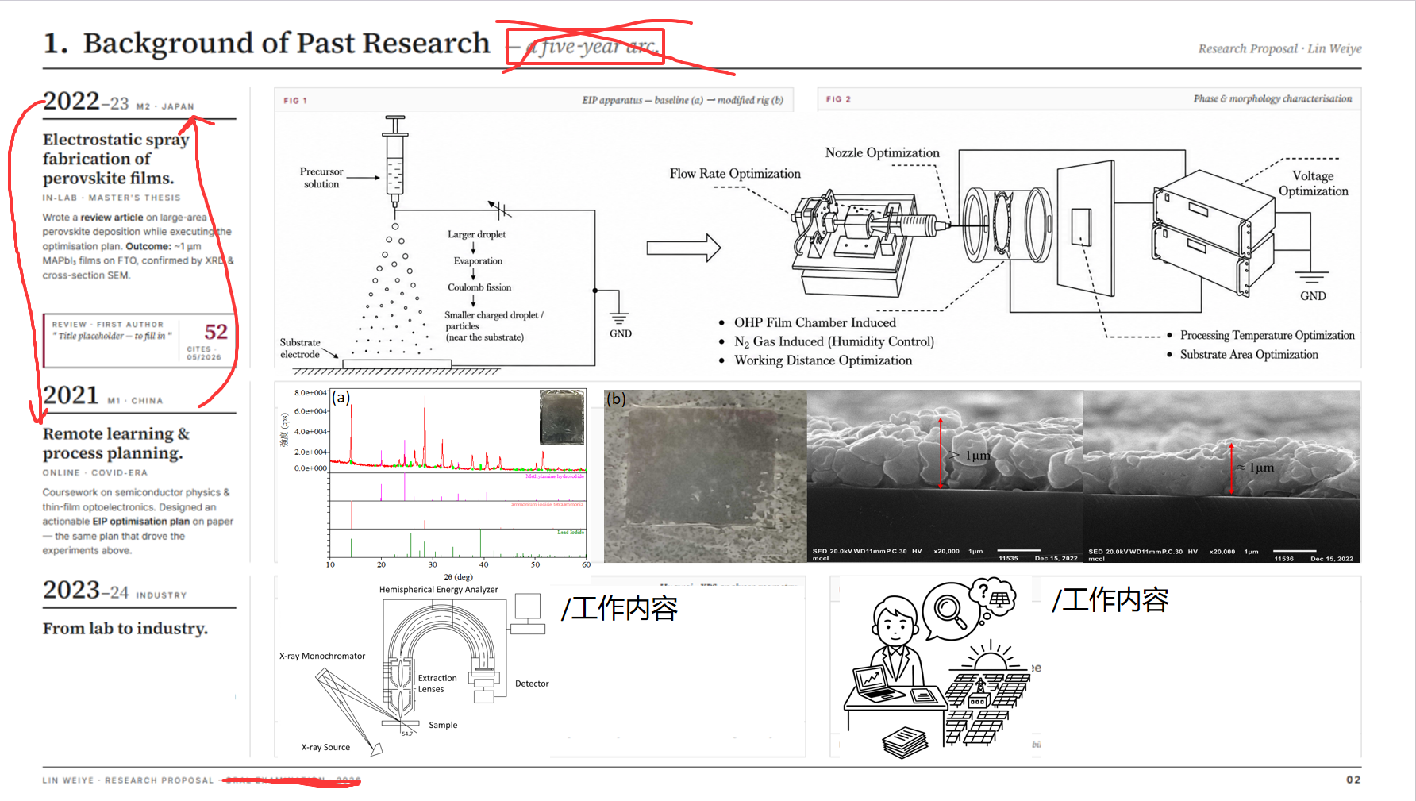

Slide 3
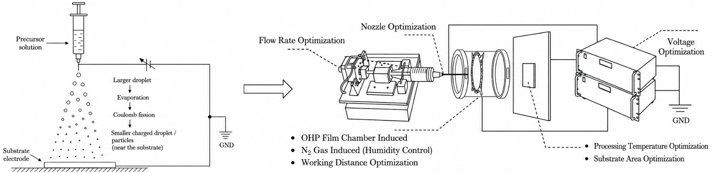
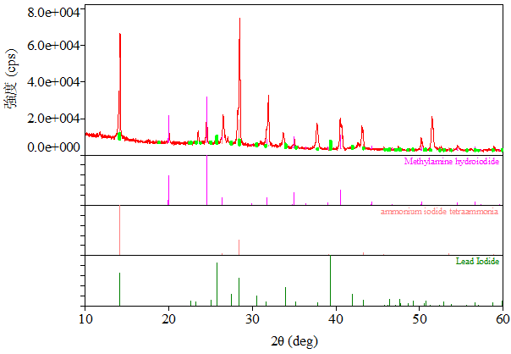
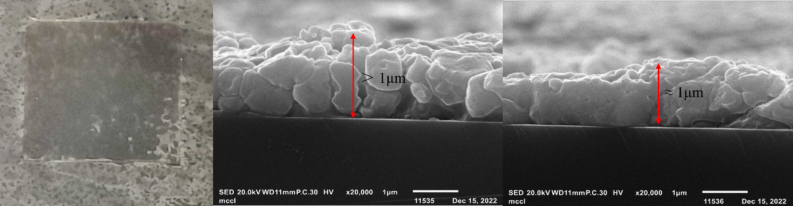
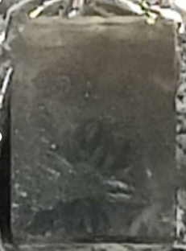
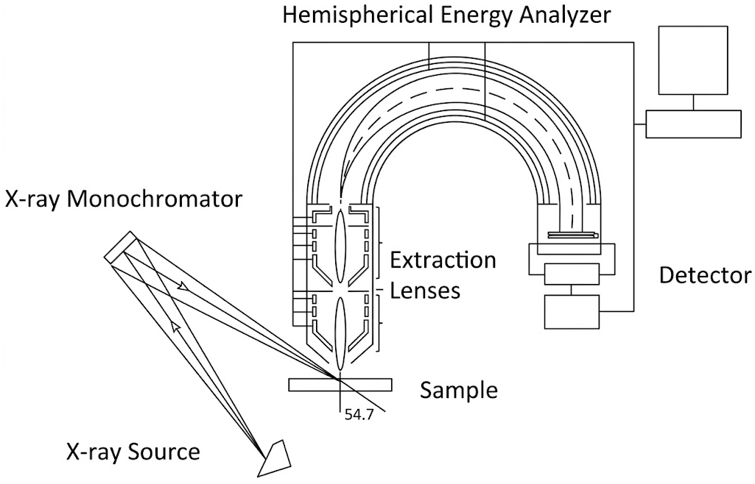

插图
(a)
(b)

